Slide 1
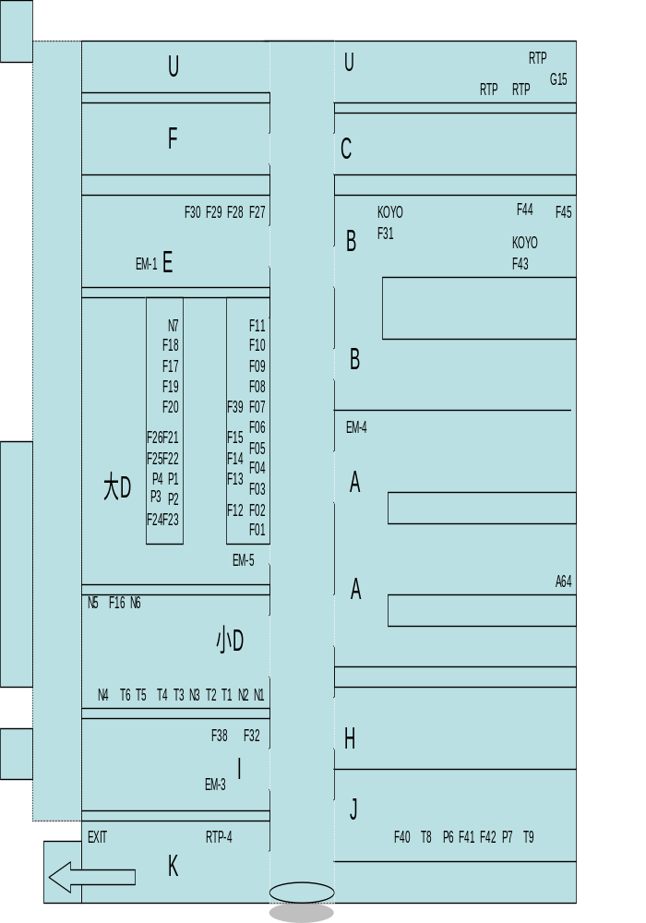
FAB爐管機台分布圖
EM-6
G

